Slide 1
OPTION C — ÉCHANGE INTERGÉNÉRATIONNEL
TECHPAPY
Mettre en relation jeunes et seniors pour des échanges de compétences mutuels.
Amine Zennai · Wiam Azim
École d'ingénieur — 1ère année · techpapy.fr

Slide 2
CONTEXTE
CONTEXTE & MISSION
LE CONSTAT
■ L'isolement touche fortement les seniors
■ Les jeunes ont besoin d'aide pour des compétences du quotidien
■ Le savoir-faire des seniors se perd faute de transmission
NOTRE MISSION
Mettre en relation jeunes et seniors autour d'un principe simple : chacun a un savoir à transmettre et un besoin d'aide.
1 heure donnée = 1 heure reçue
Un point d'échange par heure de compétence transmise.
TECHPAPY
2

Slide 3
PARCOURS
PARCOURS UTILISATEUR
1
2
3
4
5
6
INSCRIPTION
COMPÉTENCES
DÉCOUVERTE
MATCHING
SESSION
POINTS
Création de compte
→
J'offre / je recherche
→
Parcourir la communauté
→
Mise en relation
→
Planification + visio
→
Récompense mutuelle
TECHPAPY
3

Slide 4
FONCTIONNALITÉS
CE QUE FAIT LA PLATEFORME
MATCHING
VISIOCONFÉRENCE
POINTS D'ÉCHANGE
Compétences offertes / recherchées, mise en relation directe.
Développée en interne — WebRTC peer-to-peer, aucun service tiers.
1h donnée = 1h reçue, historique complet.
CALENDRIER PARTAGÉ
BASE DE CONNAISSANCES
BADGES
Vue mensuelle des sessions programmées.
Articles collaboratifs, FAQ et tutoriels, recherche.
Attribution automatique selon la progression.
TECHPAPY
4

Slide 5
DÉMONSTRATION
EN LIGNE DÈS AUJOURD'HUI
https://techpapy.fr
Frontend + API déployés sur Google Cloud Platform (Cloud Run + Cloud SQL).
HTTPS automatique, base de données PostgreSQL managée, montée en charge automatique.
Inscription → compétences → matching → session → visio → points : tout est fonctionnel de bout en bout.
TECHPAPY
5

Slide 6
02
ARCHITECTURE TECHNIQUE
Stack, sécurité, déploiement

Slide 7
ARCHITECTURE
VUE D'ENSEMBLE
FRONTEND
BACKEND
BASE DE DONNÉES
HTTPS
SQL
Next.js
(App Router)
Express API
+ Socket.IO
PostgreSQL
(Cloud SQL)
+ Socket.IO (signalisation WebRTC) · Prometheus/Grafana (monitoring) · GitHub Actions (CI/CD)
Déployé sur Google Cloud Platform : Cloud Run (API + Frontend) et Cloud SQL, HTTPS automatique.
TECHPAPY
7

Slide 8
SÉCURITÉ
OBLIGATOIRE, PAS OPTIONNEL
JWT + REFRESH TOKENS
BCRYPT
CSRF / XSS
Authentification avec rotation automatique
Mots de passe hachés, jamais en clair
Sanitisation des entrées, protection des cookies
RBAC
RATE LIMITING
LOGS D'AUDIT
Rôles utilisateur / administrateur
Anti brute-force sur les routes sensibles
Connexions, échecs, actions sensibles tracées
TECHPAPY
8

Slide 9
DEVOPS
MONITORING & CI/CD
OBSERVABILITÉ
CI/CD
■ Prometheus + Grafana déployés sur GCP
■ Cloud Logging (logs centralisés automatiques)
■ Alertes Slack automatiques
■ Cloud Trace (performances applicatives)
■ GitHub Actions : lint, tests, scan sécurité
■ Couverture de tests > 70%
■ Déploiement automatique sur push (main)
■ Rollback en un clic vers la révision précédente
TECHPAPY
9

Slide 10
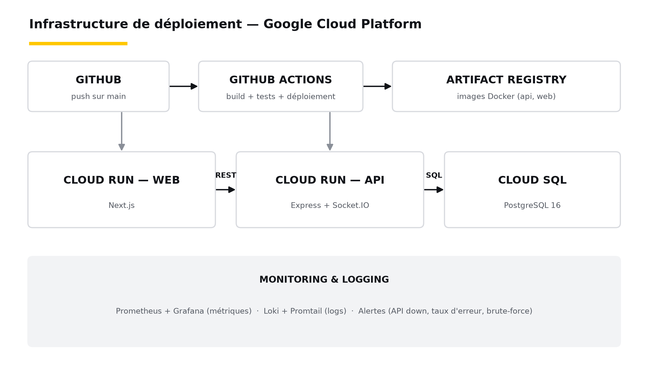
INFRASTRUCTURE
DÉPLOIEMENT SUR GOOGLE CLOUD
TECHPAPY
10

Slide 11
ADMINISTRATION
MONITORING & GESTION COMPLÈTE
VUE D'ENSEMBLE
GESTION (CRUD COMPLET)
■ Statistiques clés : utilisateurs, compétences, matchs et
■ sessions par statut, points distribués
■ Graphique des inscriptions sur 14 jours
■ Dernières entrées du journal d'audit
■ Utilisateurs : rôle, points, suppression
■ Compétences, matchs, sessions
■ Badges et leur attribution
■ Articles de la base de connaissances
■ Ajustements manuels de points
■ Journal d'audit (lecture seule)
TECHPAPY
11

Slide 12
STACK
STACK TECHNIQUE
Frontend
Next.js 16, TypeScript, Tailwind CSS
Backend
Express, TypeScript, Prisma ORM
Base de données
PostgreSQL (Cloud SQL)
Visioconférence
WebRTC (simple-peer) + Socket.IO
Cloud
Google Cloud Platform (Cloud Run, Cloud SQL)
CI/CD
GitHub Actions
TECHPAPY
12

Slide 13
03
BILAN DU PROJET
Ce qui est fait, ce qui reste

Slide 14
TRANSPARENCE
CE QUI RESTE À FAIRE
EN COURS
NON FAIT
■ Validation du CI/CD automatisé (secrets GitHub)
■ Déploiement de la VM de monitoring
■ Certificat HTTPS du domaine (propagation DNS)
■ Kubernetes (recommandé, pas obligatoire)
■ Attribution manuelle des rôles de modération avancée
TECHPAPY
14

Slide 15
MERCI
Questions ?
techpapy.fr · github.com/wiameazim/Techpapy_v1

